Slide 1

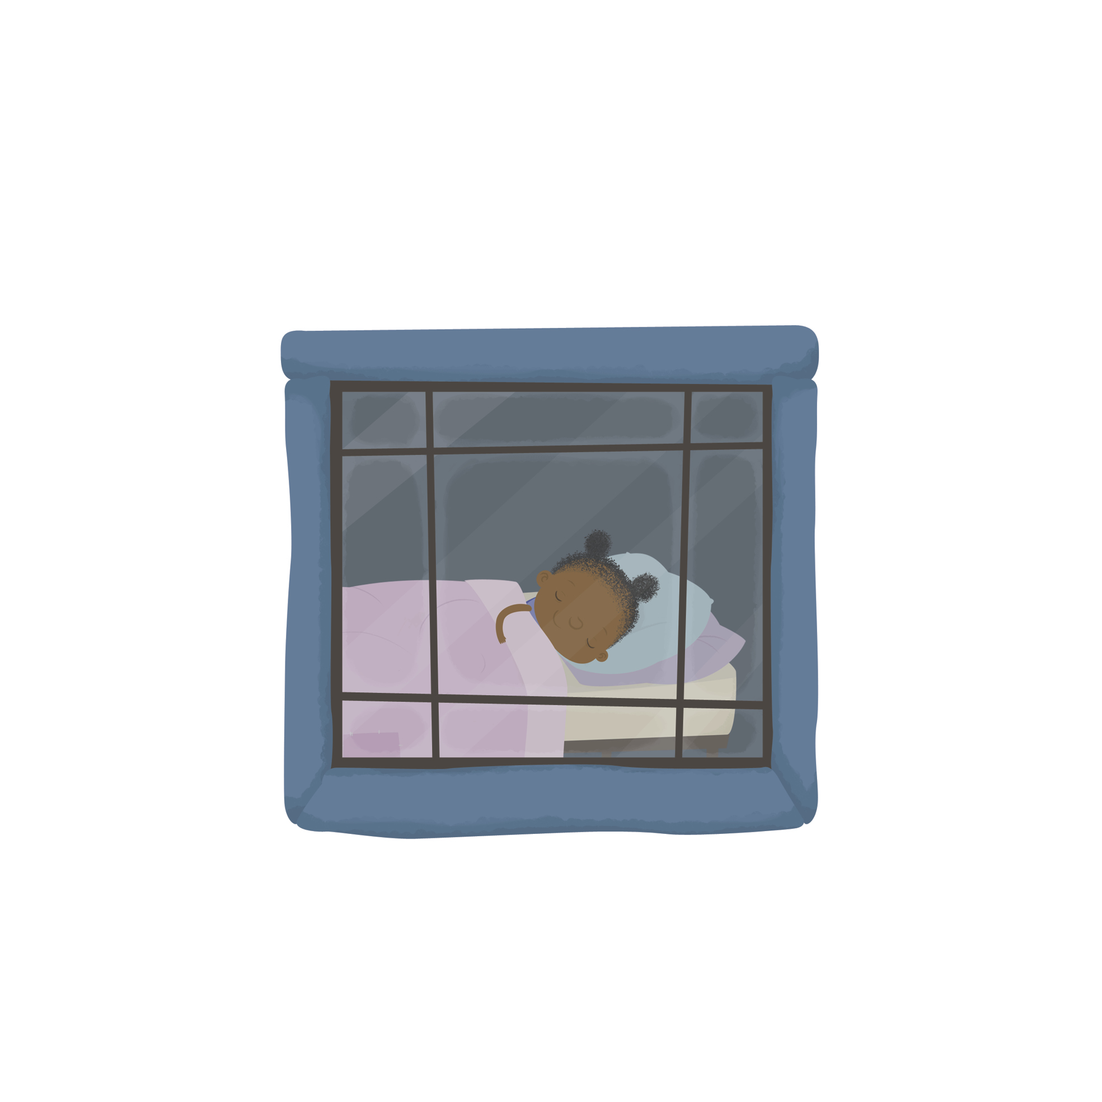
一起走

Slide 2
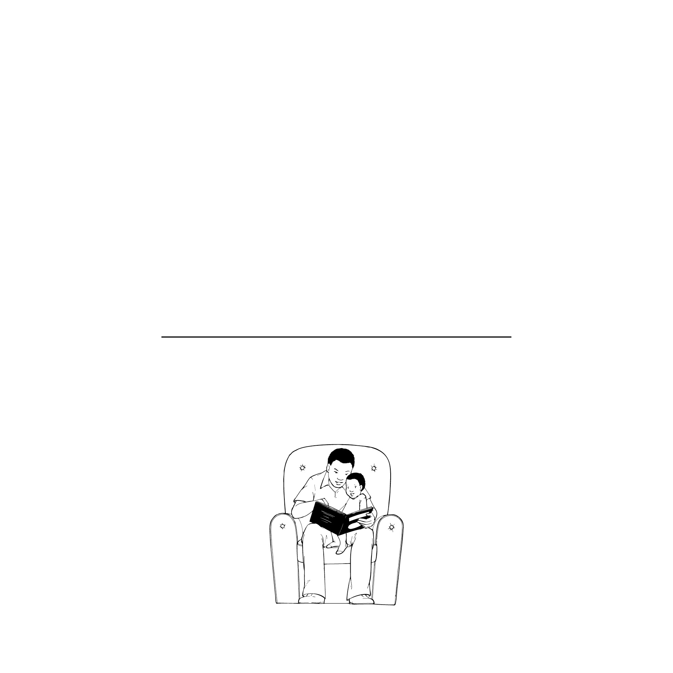
一起走
这本书属于

Slide 3


Slide 4

一起走

Slide 5
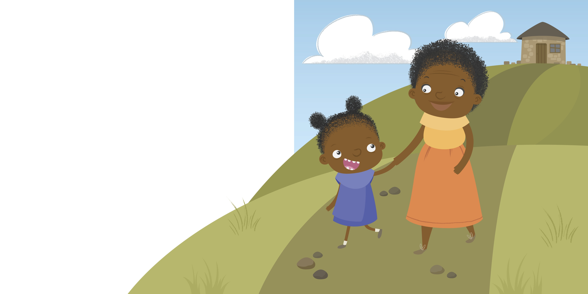
我们一起走，在长长的路上，
我们一起走，让歌声飘荡。

Slide 6
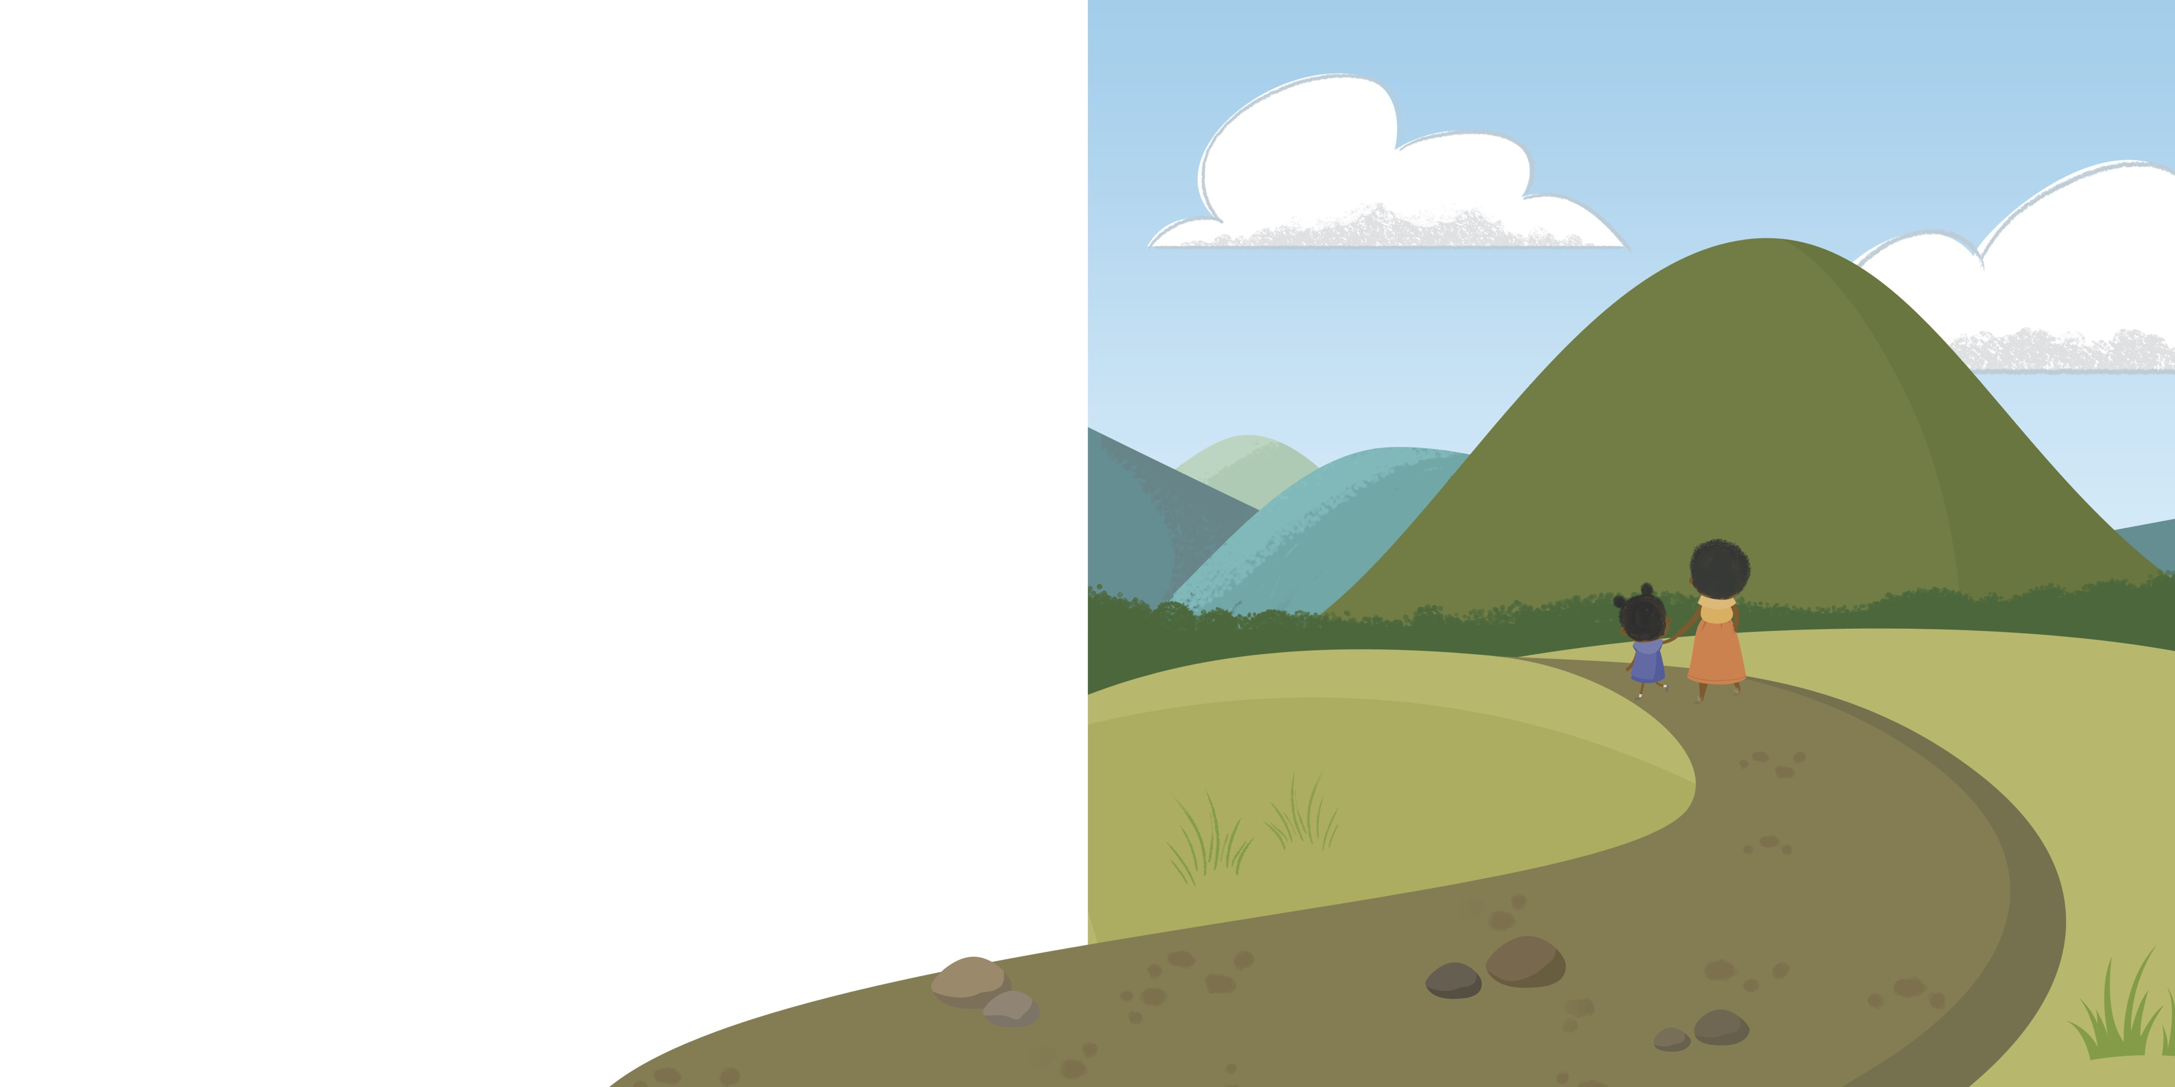
我陪着你，你陪着我。
有家人的陪伴，旅途也变得有趣。

Slide 7

我会让你舒适，像鸡妈妈那样，
把自己的小孩，保护在温暖的翅膀下。

Slide 8
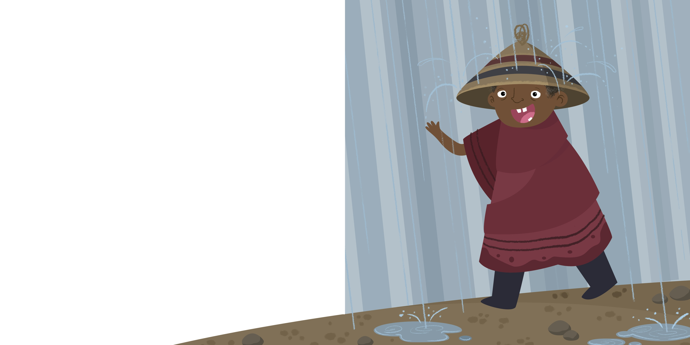
如果下雨了，你不会淋湿，
我会像一顶超棒的帽子。

Slide 9

如果暴雨将至，墨色翻滚。
勇敢些，不要哭泣，你并不孤单。

Slide 10

我们一起走着，从不无聊。
抬头放眼四周，有哪些新奇的发现！

Slide 11
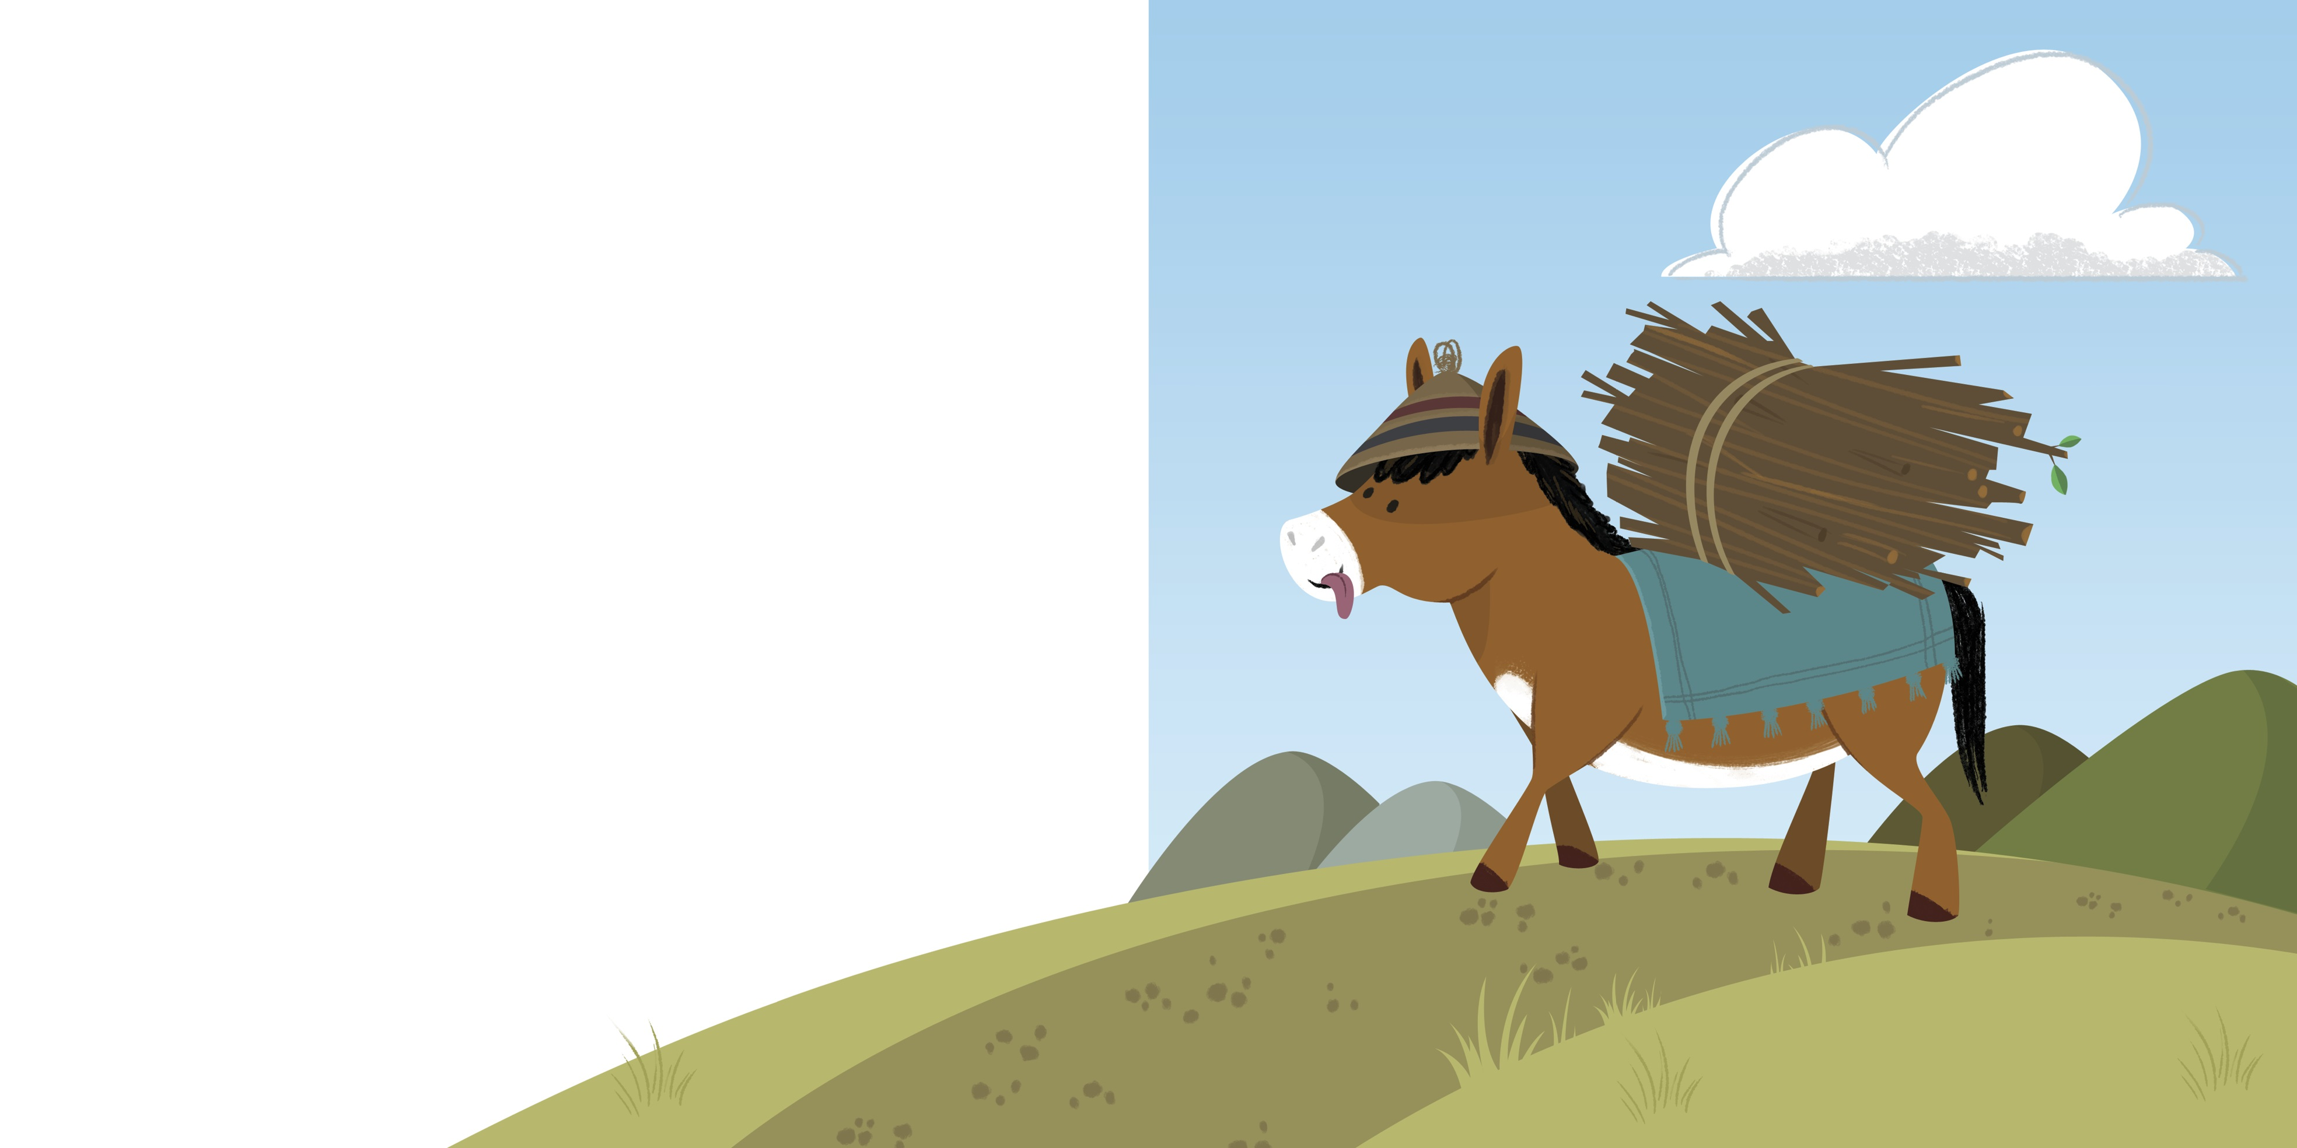
如果你看到有趣的事儿，
快分享给我，我也不想错过。

Slide 12
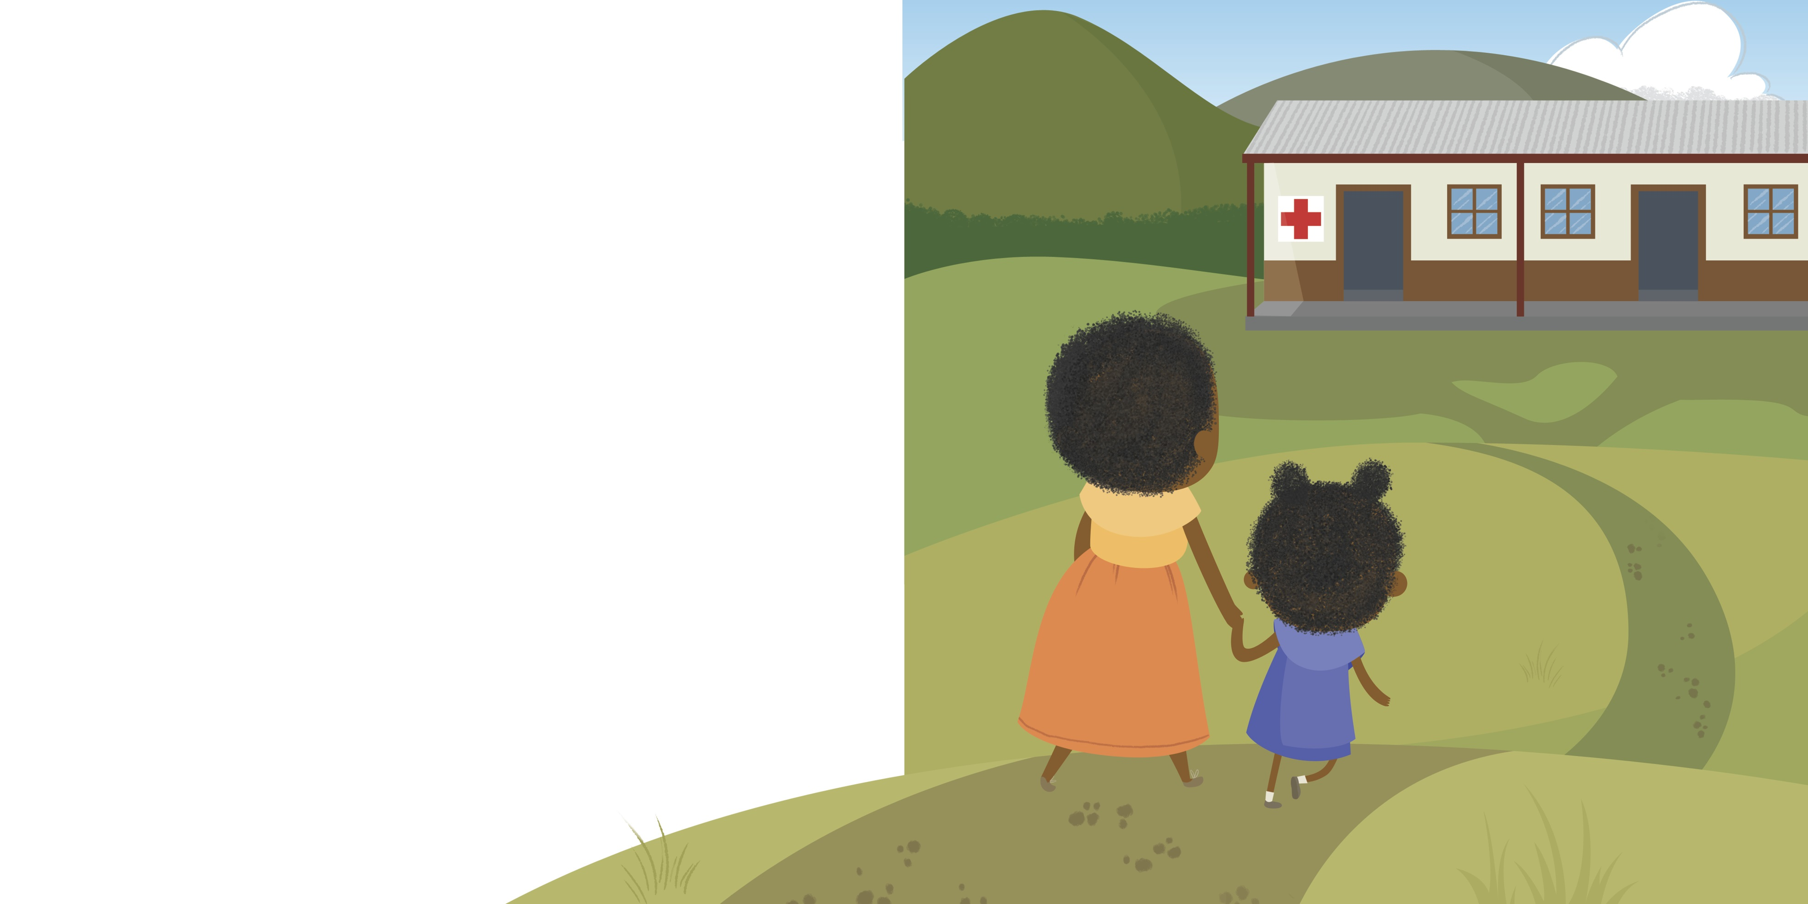
如果你走累了，不要担心。
我们已经到达目的地，这就是诊所。

Slide 13
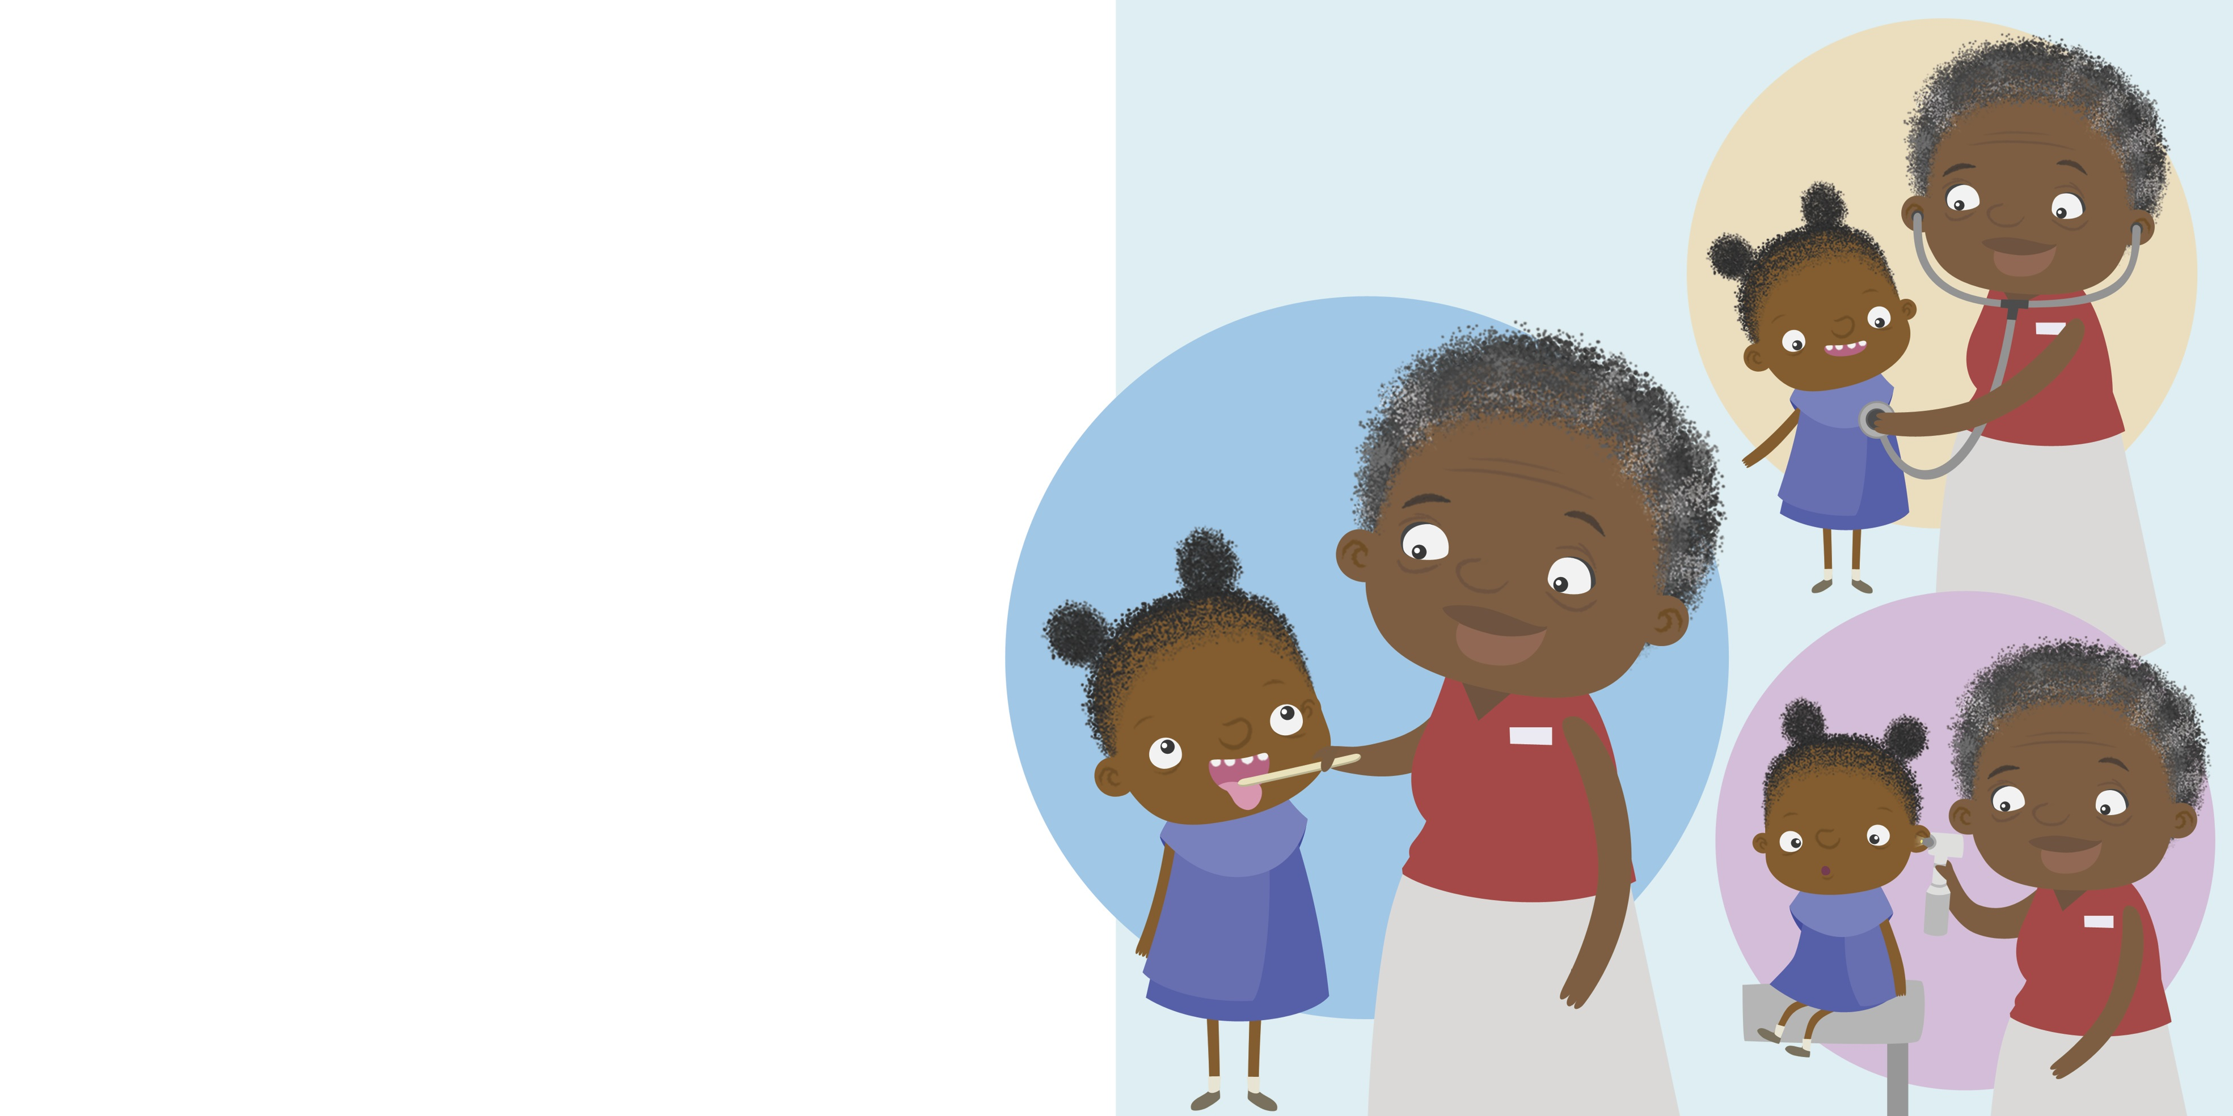
我们需要看看喉咙、肺和耳朵。
你已经长大了，不要再哭了。

Slide 14
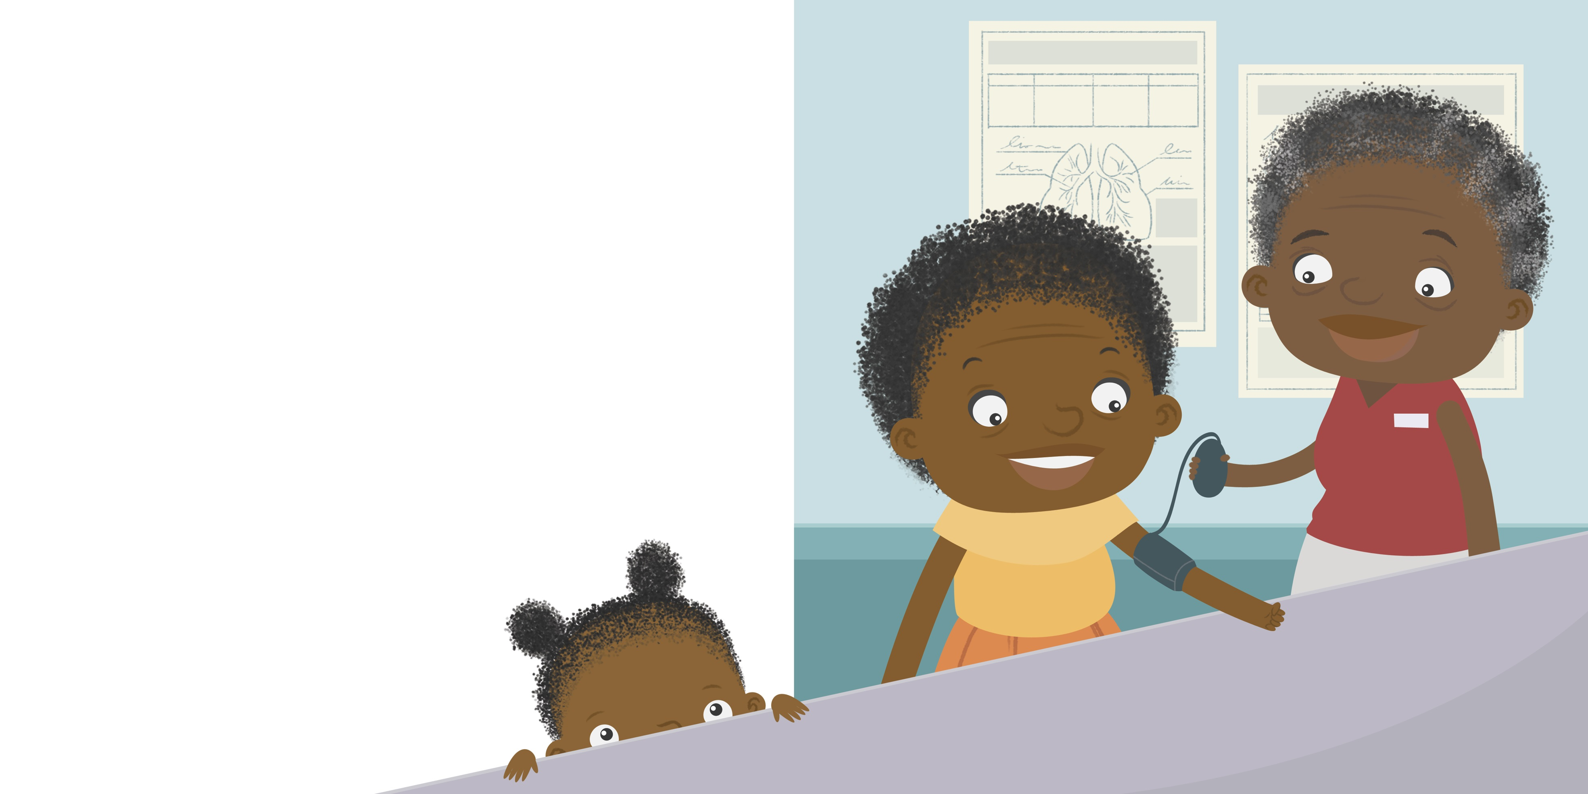
如果你觉得吓人，来这儿握住我的手。
这个仪器，是医生用来检查血压的。

Slide 15

他们给了我们药，告诉我们服用事项。
现在我们一起回家。

Slide 16
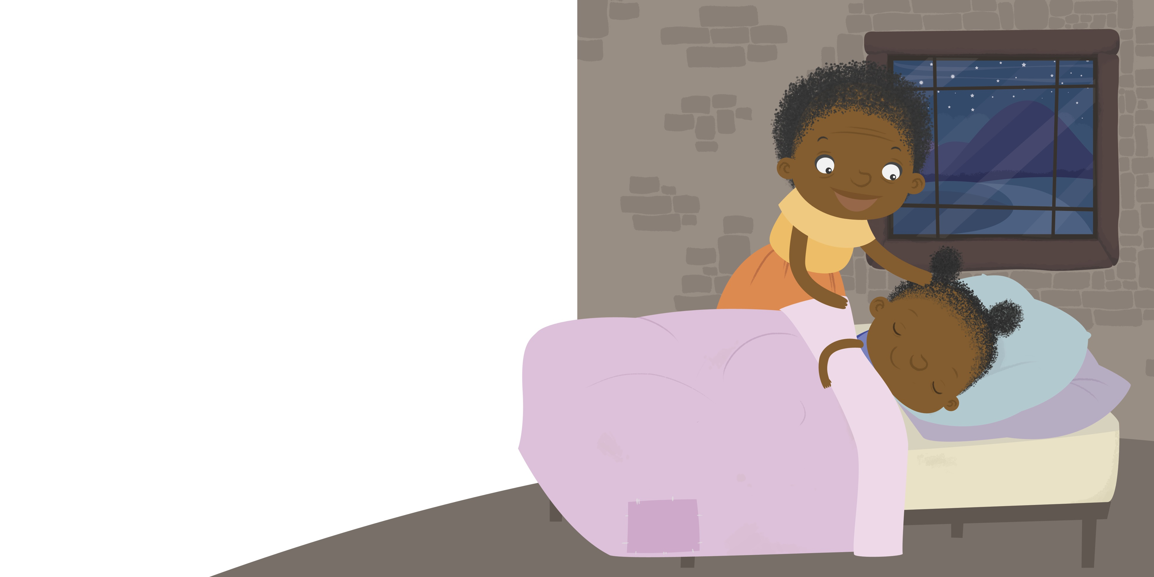
现在你可能累了，今天我们见了不少。
现在该上床睡觉了，好梦，晚安。

Slide 17


